Slide 1



Slide 2

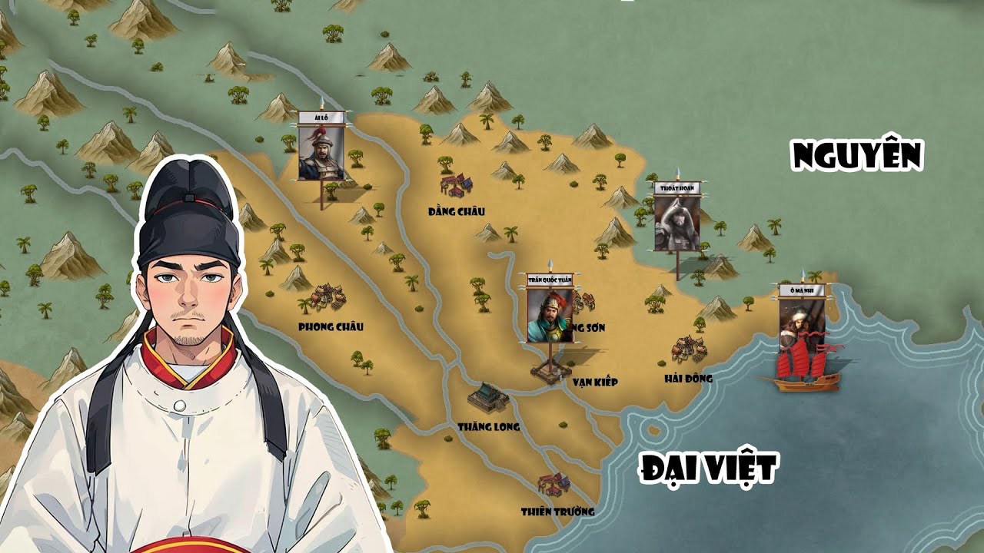





Slide 3
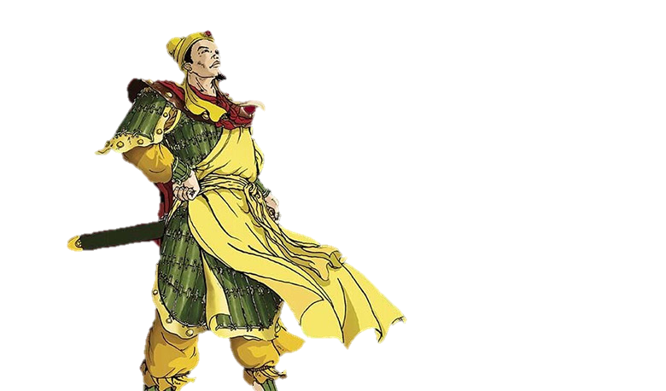


Slide 4
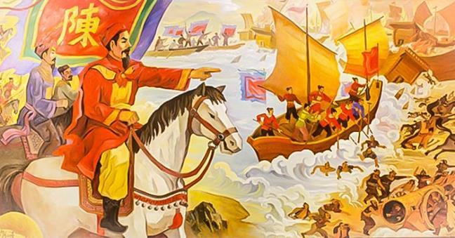
Hoạt động 1. Tìm hiểu về Triều Trần và công cuộc xây dựng đất nước.

Slide 5
Vận dụng

Slide 6


